Slide 1
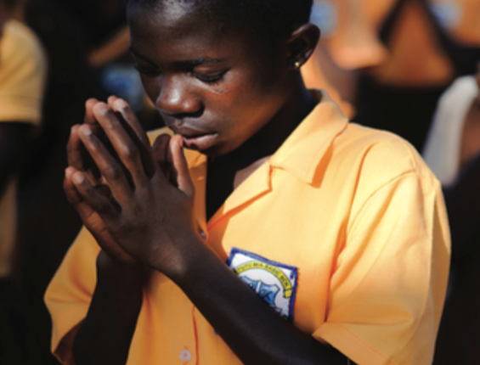
FE EN ACCIÓN INICIATIVA COVID-19
Webinar Regional
6 de Abril, 2020

Slide 2
FPCC – Intersección: Niños-Fe-Social y Cambios de Conducta
Bienestar del Niño y la Familia
- Práctica SBCC - Conocimientos técnicos sobre los niños
- Enlace entre el Gobierno y la Sociedad Civil
- Promoción de alto nivel sobre problemas con los derechos del niño
-Coordinadores inter-confesionales a nivel Global, Regional y a nivel CO:
Líderes Religiosos, Consejos Inter-confesionales y Comunidades Religiosas Locales
- Liderazgo en conocimiento sobre Evidencias de la Fe y el Desarrollo
- Coordinadores de las ONG internacionales confesionales asociadas

Slide 3
Grupo Asesor FPCC para las Organizaciones Internacionales Confesionales
(no todas las organizaciones del grupo se encuentran representadas aquí)

Slide 4
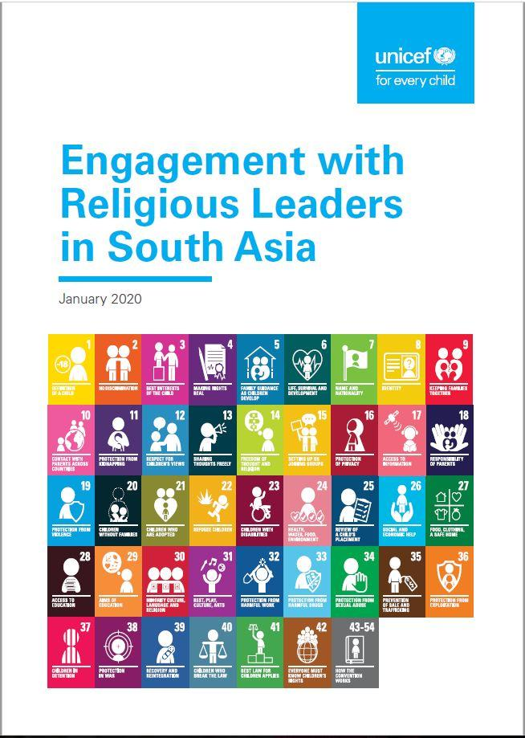
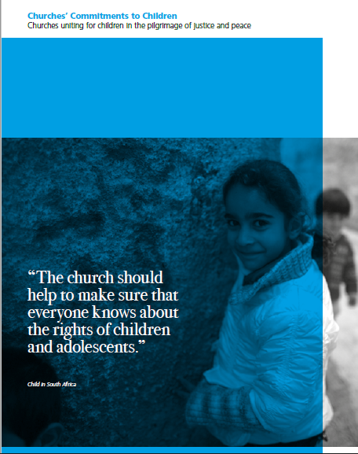
Ampliando los esfuerzos previos del Compromiso con la Fe

Slide 5
#FaithInAction Iniciativa COVID-19
Fe y Cambios Positivos para Niños, Familias y Comunidades

Slide 6
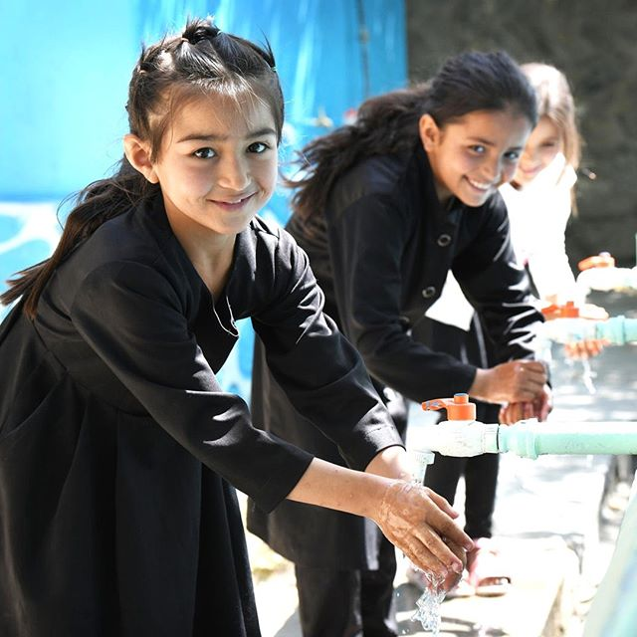
¿Qué es la Iniciativa Fe en Acción?
Su objetivo es movilizar a los Líderes Religiosos, Hombres, Mujeres y Jóvenes de Fe, miembros de RfP a través de sus Consejos Inter-confesionales a nivel nacional para que brinden apoyo a los protocolos de preparación y respuesta al COVID
#FaithInAction es una campaña mundial que busca hacer frente al COVID-19 proporcionando un apoyo coordinado y basado en evidencias con el fin de proteger y mejorar el bienestar de los niños, las familias y las comunidades.
La campaña es una iniciativa de Religions for Peace (RfP) y UNICEF en colaboración con Joint Learning Initiative on Local Faith Communities (JLI) y las agencias miembros del grupo FBO (siglas en inglés para Organizaciones Confesionales)
1
2
3

Slide 7
Importancia de la Declaración Conjunta de UNICEF y RfP
Esta es la primera vez en los últimos 20 años de historia de la ONU que uno de sus Directores firmará conjuntamente con otros 12 líderes religiosos, representantes de las principales confesiones religiosas del mundo.
Normalmente, son los ejecutivos los que firman una declaración de manera conjunta. Pero esta vez, dado el contexto, RfP quiso hacerlo como un "regalo" de gratitud y aprecio por UNICEF, para honrar el increíble trabajo que hace en favor de todos los niños del mundo, y por su colaboración sistemática y dedicada con RfP (desde 1987), que se extiende, por ende, a las comunidades religiosas del mundo. Hoy en día, UNICEF ha ampliado su alcance a las comunidades con ayuda de JLI, razón por la cual, el liderazgo religioso de RfP también está agradecido y maravillado.
Esta alianza jamás ha sido tan necesaria como ahora.
Por lo tanto, los líderes espirituales de RfP también quieren honrar a quienes los honran a ellos y a sus comunidades en tales circunstancias.
Azza Karam, SG RfP

Slide 8
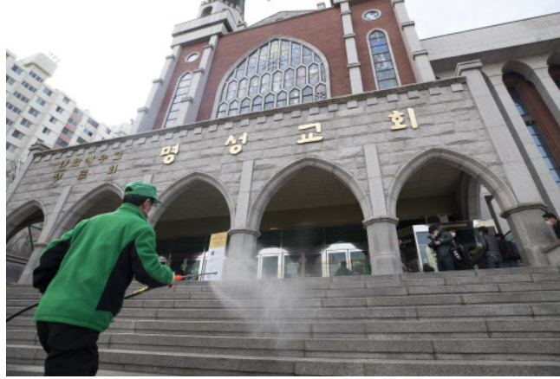
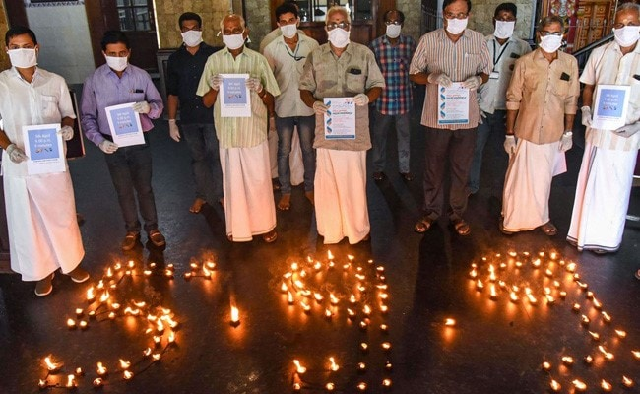
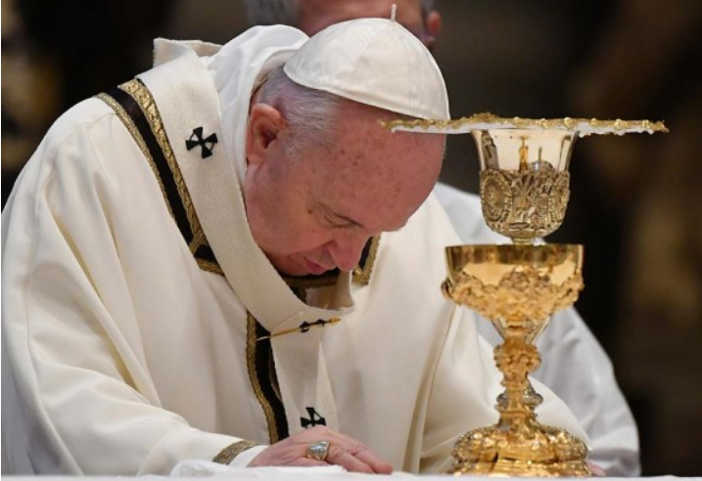
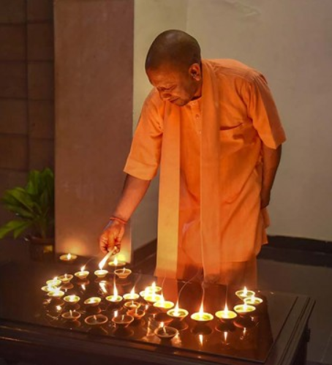
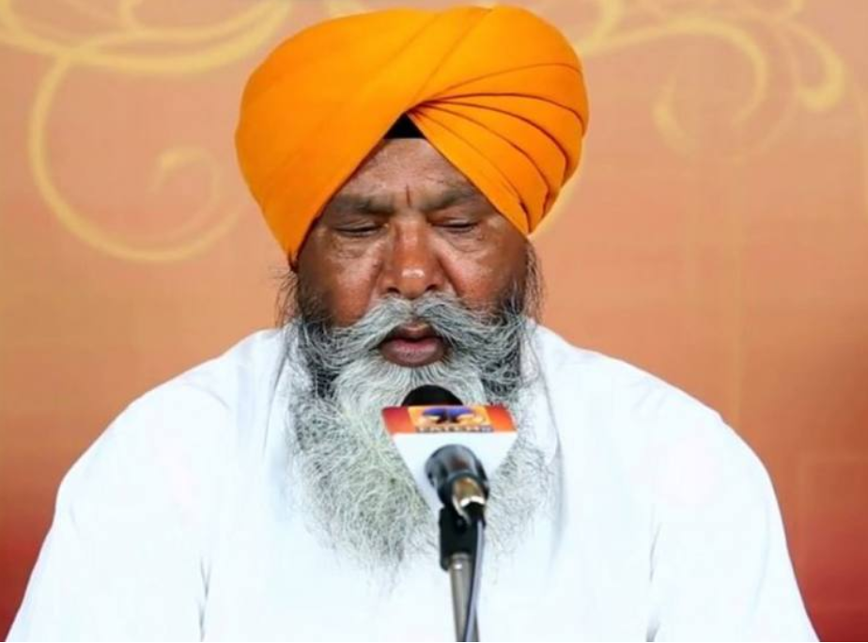
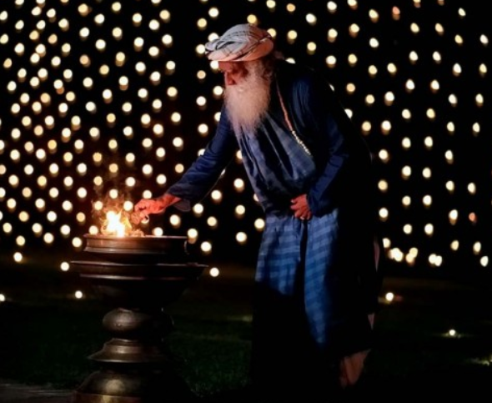
Objetivos Clave de la Campaña
Manejar la comunicación, la desinformación y los rumores
Disipar el miedo, la estigmatización, la discriminación, reducir las tensiones y promover la armonía social
Promover el distanciamiento social, desalentar las reuniones religiosas y adaptar los rituales
Promover el lavado de manos y la higiene
Abordar las necesidades específicas de los grupos vulnerables
© UNICEF/UN0306241
Prevenir la violencia contra los niños/jóvenes y fomentar su participación activa en la iniciativa

Slide 9
#FaithInAction Estrategias COVID-19
1
Promoción de Alto Nivel
La declaración conjunta de la UNICEF y de los 12 principales líderes religiosos será replicada a nivel regional y nacional
4
Participación Digital
Para una continua comunicación e interés de las comunidades y de los jóvenes
2
Evidencias para la Acción
Recopilación de información sobre conocimientos, actitudes y prácticas Propuesta de colaboración con la Asociación Mundial de Antropólogos a través de la AAA
Intercambio para la Acción
Webinars Regionales Habituales – su coordinación estará a cargo de la RfP, la sede principal y las oficinas regionales de UNICEF; Plataforma Web “home” h
5
3
Guía Global sobre Temas Importantes y Emergentes
Elaboración, difusión y adaptación local de la Guía Mundial de Recursos Temáticos
6
Rastreo, vigilancia y documentación
de los resultados de la campaña
© UNICEF/UN0306241

Slide 10
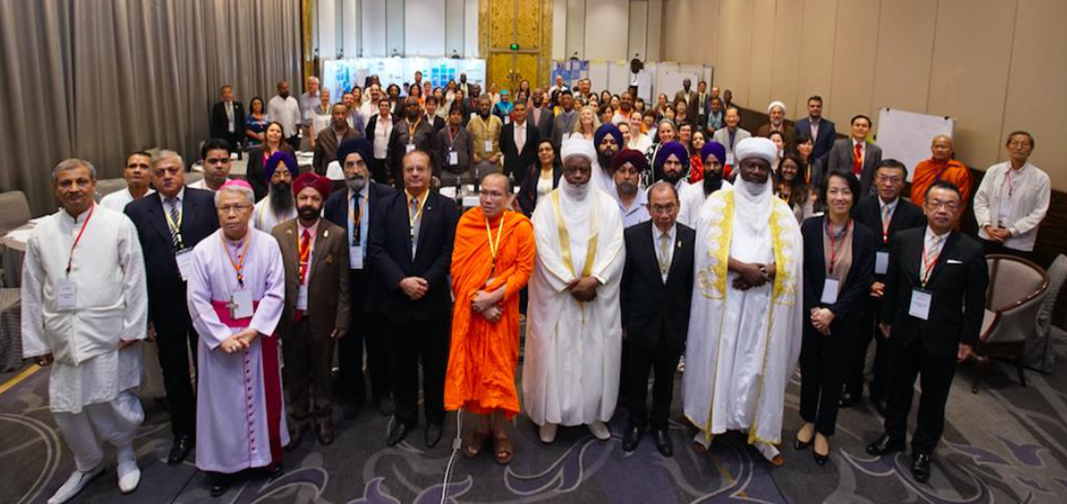
Trabajo de Campo Hecho Hasta Ahora
Webinars Regionales para facilitar el Intercambio, las redes de contactos y la puesta en marcha de la iniciativa
Lanzamiento mundial de la Iniciativa Multi-Confesional Fe-en-Acción COVID-19
Suscrito por ED Fore y 12 líderes espirituales de las principales confesiones religiosas del mundo
Análisis de más de 150 recursos confesionales y de salud pública. Desarrollo de 3 Módulos del Paquete de Recursos
Establecimiento de Alianzas Estratégicas y de apoyo voluntario

Slide 11
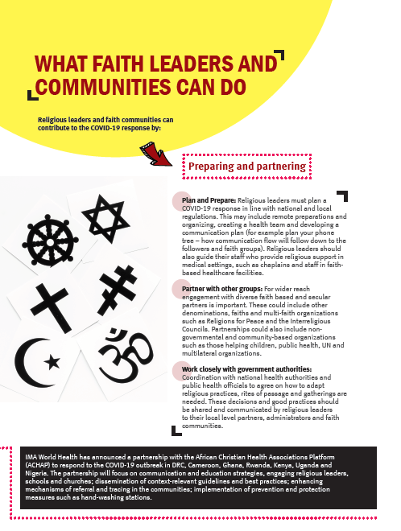
Guías de Recursos Temáticos Mundiales para Líderes Espirituales
La Comunicación en los Tiempos del Corona
Salud Mental y Espiritual, Información errónea y rumores, Estigmatización y Discriminación
Manteniendo la Higiene y la Salud: Adaptación de Ceremonias, Prácticas de Entierro, Rituales, Higiene y Lavado de Manos
Atendiendo a los Grupos Vulnerables: Ancianos, Personas Sin Hogar; Migrantes, Personas con Discapacidad, Mujeres Embarazadas y Niños
Prevención de la Violencia Contra las Mujeres y Niños
Apoyo a la Recuperación de los servicios sociales: Vacunación y Regreso a la Escuela
Participación de Niños y Jóvenes
Trabajo con los Medios Digitales y de Información
Notes:
Líderes espirituales utilizan Boletines, folletos y videos de YouTube para alcanzar a sus seguidores durante la crisis del COVID-19

Slide 12
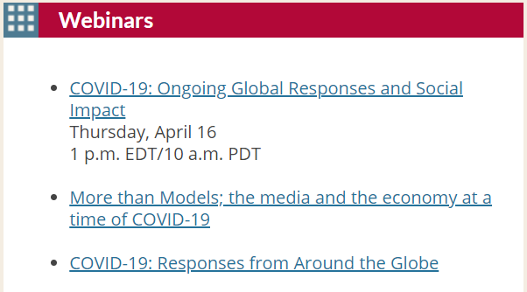
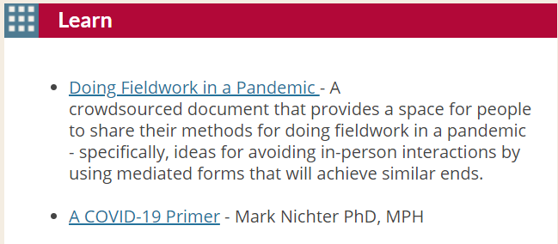
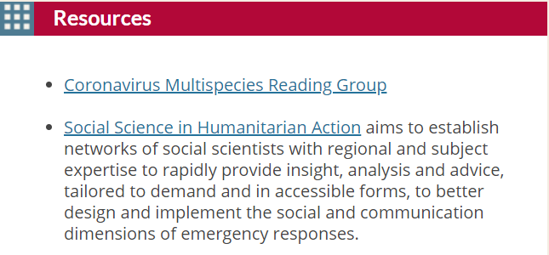
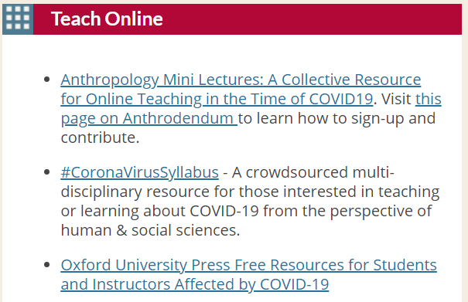
Comunicación y Acción basadas en Evidencias, por ejemplo, mediante la Colaboración con la Asociación Antropológica Mundial y Americana
https://www.americananthro.org/COVID-19

Slide 13
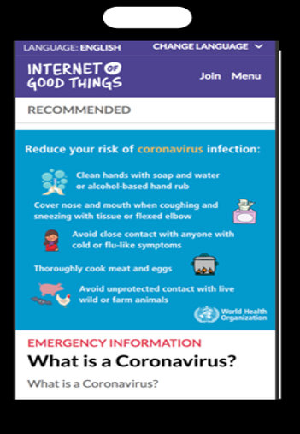
Aprovechando las Plataformas Digitales Patrocinadas por UNICEF
Internet of Good Things
U-Report Reporteros de la Fe
El Aprovechamiento alcanza los miembros de la comunidad religiosa de manera personal para proporcionar una mayor comprensión de la información, incluyendo:
Mensajes Culturalmente adaptados para plataformas como Facebook, FB Messenger, Chatbots, Twitter, WhatsApp, Instagram, YouTube, WeChat, Tik Tok
IOGT, U-Report, Voces de la Juventud
Plan para alcanzar a una mayor audiencia con el tema Covid-19 a través de la televisión, radio, prensa escrita y las plataformas de medios sociales como Tik Tok, U-Report, IOGT y Chatbots
Notes:
Este aprovechamiento pretende alcanzar a los miembros de la comunidad religiosa de manera personal para facilitarles una mejor comprensión de la información, e incluye:
Mensajes culturalmente adaptados a las plataformas sociales como Facebook, FB Messenger, Chatbots, Twitter, WhatsApp, Instagram, YouTube, WeChat, Tik Tok
IOGT, U-Report, Voces de la Juventud

Slide 14
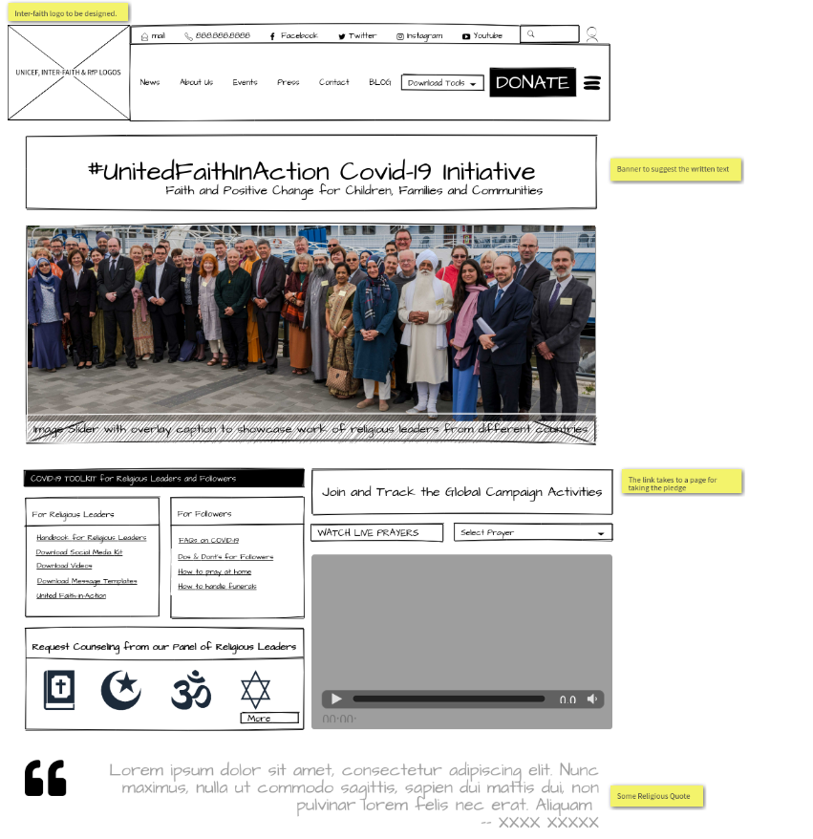
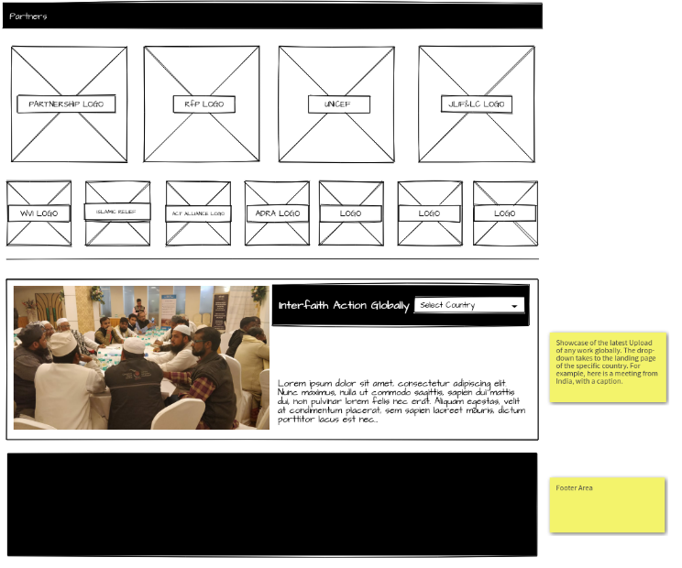
Creación de la Página Web Iniciativa #FaithInActionCovid-19
Notes:
New website template

Slide 15
Principales Enfoques de la Campaña de Sensibilización
Televisión y Medios Impresos
Televisión por Cable
La adaptación de los mensajes según los matices culturales se caracterizará por:
Permitir la participación de la comunidad médica y de los líderes espirituales en sus plataformas y canales de TV
Incorporar mensajes en las series de TV
Anuncios de Servicio Público grabados por los líderes espirituales
Anuncios de Radio, Menciones RJ, mensajes personalizados en canales de cable
Entrevistas con mensajes importantes
Involucrar a la prensa de idiomas al servicio de las minorías religiosas
Pretende alcanzar específicamente a los seguidores de la CFBO, de los líderes espirituales y los líderes tribales e incluye:
Aprovechar las plataformas de los medios de comunicación que son propiedad / patrocinadas / asociadas a los CFBO
Canales de TV religiosos, radio nacional y local, y canales privados de FM
Fuentes de información veraces basadas en evidencias
Información basada en las Preguntas Frecuentes de la UNICEF y OMS
Usar hojas informativas, volantes, carteles con palabras de los líderes espirituales
Se utilizará un enfoque de promoción en los medios de comunicación para llegar a los principales influenciadores de los medios, de manera que éstos compartan con sus seguidores información auténtica a través de sus canales.

Slide 16
Líderes Religiosos Enviando Mensajes sobre COVID-19

Slide 17
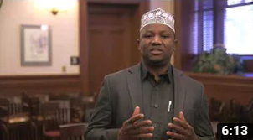
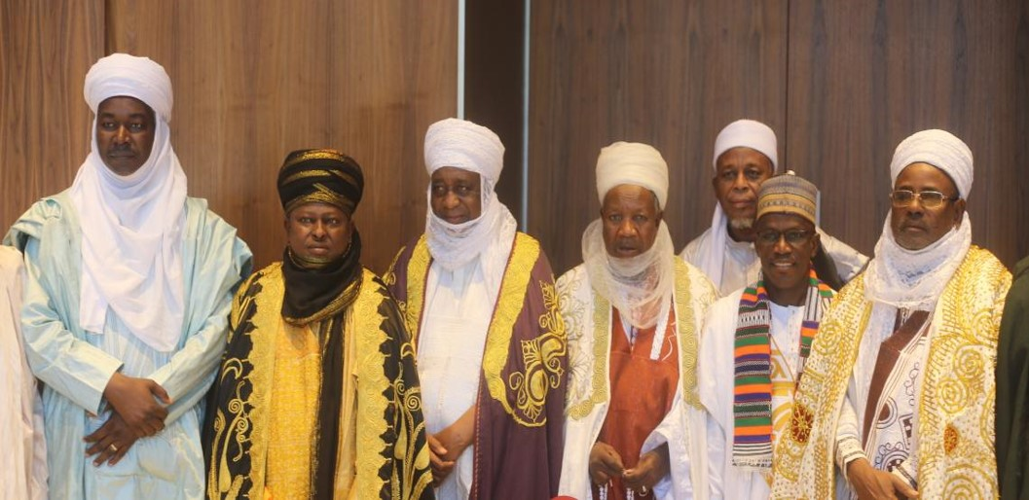
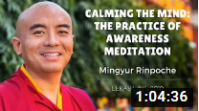
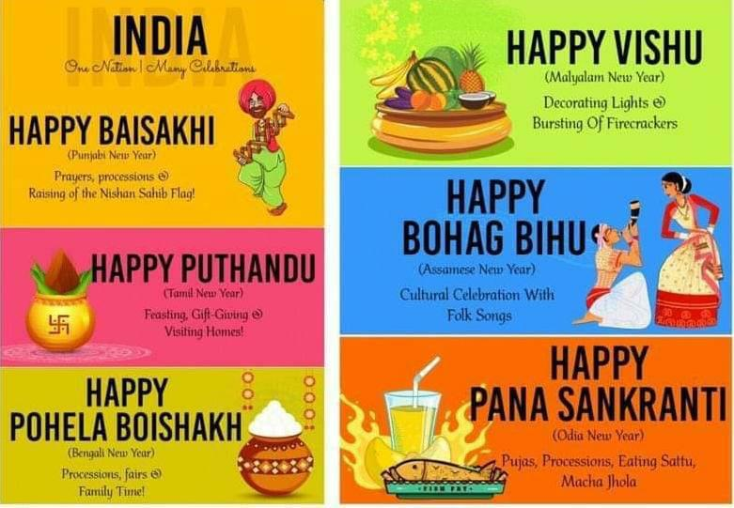
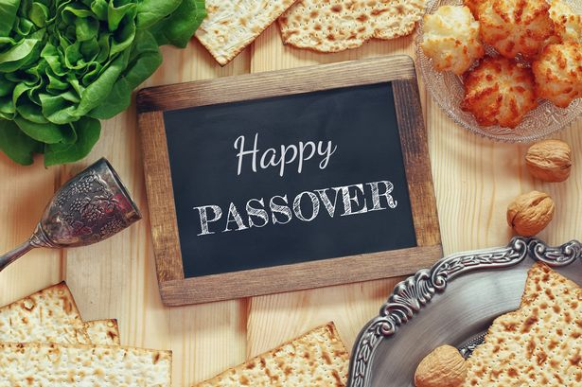
Discursos en YouTube
Aprovechando los Festivales para difundir mensajes sobre el COVID-19
#FaithUnitedInAction

Slide 18
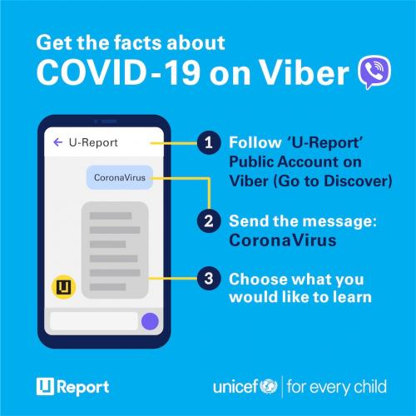
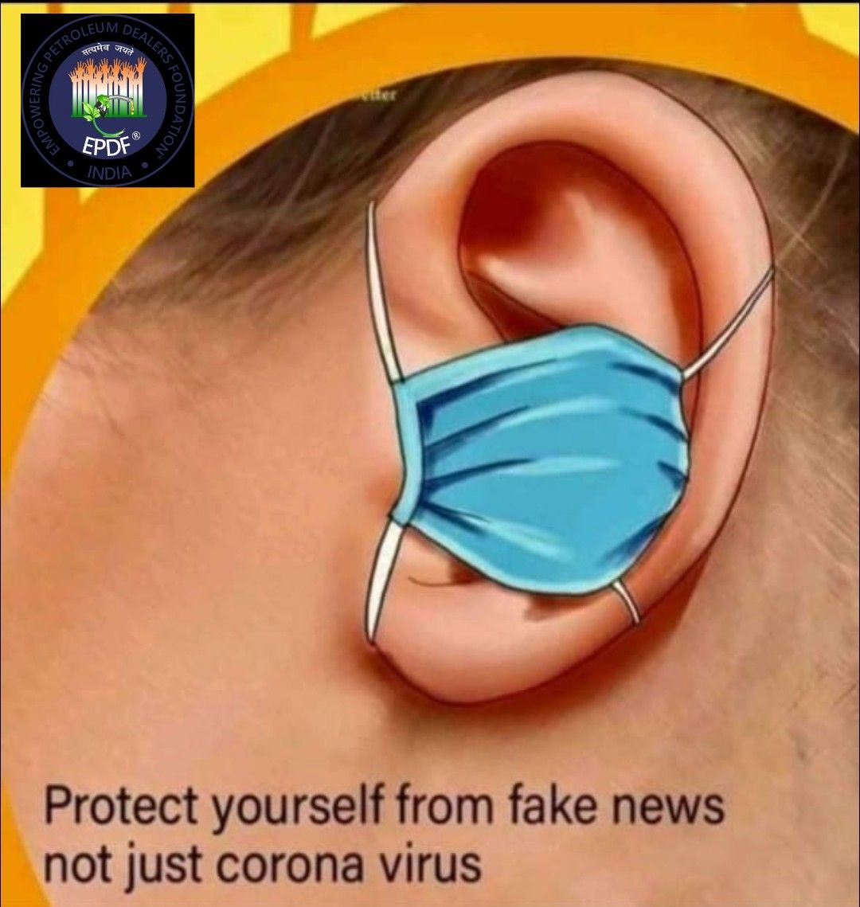
Combatiendo los Mensajes Falsos

Slide 19
Ideas para la Activación de la Campaña
Medios de Comunicación Masivos: anuncios grabados por los líderes religiosos, incorporar mensajes en las series de TV
Medios de Comunicación: paneles de discusión, entrevistas con mensajes importantes, columnas de opinión en TV, prensa escrita y radio
Anuncios de Radio, menciones RJ, mensajes personalizados a través de canales de cable
Redes Sociales: mensajes en U-Tube, InstaLive, chats de Twitter con los seguidores
Mensajes espirituales en formato video con orientaciones sobre el comportamiento: Usar Facebook e Instagram para compartir mensajes positivos y fotos que promuevan estilos de vida y prácticas como el Yoga, la meditación, las tácticas de supervivencia, el distanciamiento social y la conducta apropiada durante los rituales
Lanzar una campaña en TikTok para difundir información correcta sobre COVID-19 por medio de una canción religiosa famosa
Grupos en WhatsApp – bien administrados, para prevenir la difusión de información falsa
Difusión de mensajes desde vehículos con altavoces identificados con la campaña que recorran las localidades
Boletines espirituales con información sobre el distanciamiento social y medidas de higiene
Blogs y publicaciones con contenido sobre estilos de vida saludables y mensajes importantes que orienten a los seguidores a cómo lidiar con Rituales de Transición como nacimientos, matrimonios y fallecimientos

Slide 20
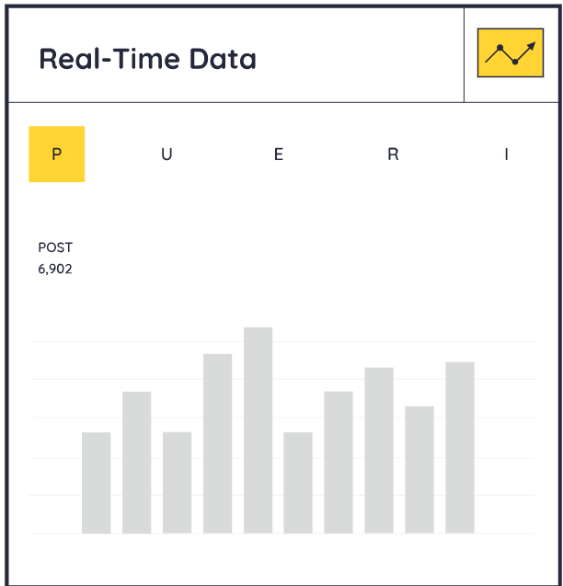
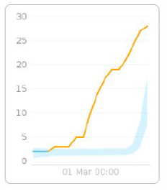
Seguimiento, Monitoreo y Documentación de la Campaña País, región, religión y la comunidad destinataria según corresponda
Coordinación, Capacidad y Alianzas: Alcance de la coordinación entre RfP y UNICEF, Coordinación Inter-confesional; Inclusión de grupos religiosos y tradicionales menos establecidos, participación de grupos como Mujeres de Fe; Jóvenes de Fe; Acercamiento a los grupos más vulnerables; Vínculación con la estructura gubernamental RCCE; capacidad de Participación Digital; Recolección de Datos/evaluación de necesidades para informar y actuar
Comunicación - Alcance General – Medios de comunicación: Móvil, Radio, TV; Redes Sociales; Canales Religiosos Tradicionales
Análisis de Contenido – Contenido sobre prevención, comportamiento prudente, estigmatización y discriminación; apoyo a los grupos vulnerables, especialmente niños, mujeres, migrantes; convivencia comunitaria; enseñanzas religiosas
Impacto de la Participación: memoria y conocimiento; cambio en actitudes / opiniones; adopción de conductas, adaptación de costumbres
Oportunidades para proveer retro alimentación, expresar opiniones y participar en la respuesta
1
2
3
4
5

Slide 21
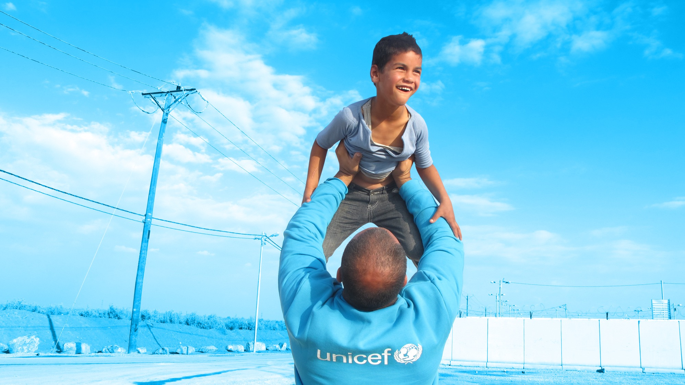
Gracias.
Kerida McDonald
Asesora Principal,
C4D, UNICEF HQ
© UNICEF/UN01234567/Photographer

